Slide 1
Характеристика загальних і часткових ознак почерку

Slide 2
Ознаки почерку – це стійка вироблена чи нестійка навмисно створена система рухів, що зумовлює характерні для певної особи чи привнесені нею особливості написання букв чи знаків або їх елементів окремо чи в сукупності.
Ознаки поділяються на:
ЗАГАЛЬНІ
ЧАСТКОВІ

Slide 3
Загальні ознаки почерку
1. Ступінь виробленості почерку
2. Конструктивна складність почерку
ПРОСТА
СПРОЩЕНА
СКЛАДНА

Slide 4
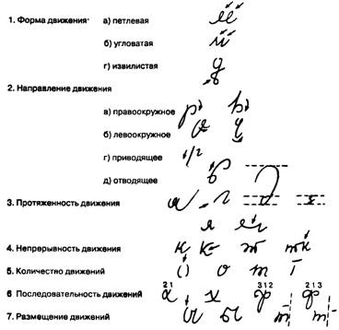
3. Загальний напрям почерку

Slide 5
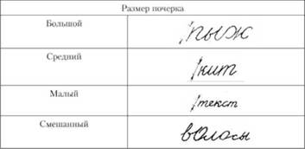
4. Розмір букв і знаків
Дрібний почерк – висота букв 2-2,5 мм.
Середній почерк – висота букв 3-4 мм.
Крупний почерк – висота букв понад 4 мм.

Slide 6
5. Розгін почерку
6. Зв’язність почерку

Slide 7
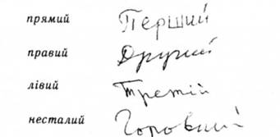
7. Нахил почерку
8. Темп виконання почерку
Високий темп написання, коли за 1 с виконується понад 8 букв чи знаків.
Середній темп написання – від 3 до 8 букв чи знаків.
Повільний темп написання – 2 і менше букви чи знаки.
Уповільнений темп написання, який характеризує маскування чи інший спосіб навмисної зміни почерку або певні несприятливі умови написання (захворювання, алкогольне та інше сп’яніння, незручні умови тощо).

Slide 8
Часткові ознаки почерку – стійкі особливості написання окремих елементів букв чи знаків, їх розташування один до одного і до паперу чи іншого носія.
В даній группі ознаки виділяють такі характеристики як:
1) особливості напрямку руху при виконанні письмових знаків і їхніх елементів;
2) особливості зв'язування письмових знаків і їхніх елементів;
3) особливості співвідношень письмових знаків і їхніх елементів по розміру, нахилу і розгону;
4) положення точок початку і закінчення штрихів письмових знаків і спосіб їхнього виконання.

